Slide 1

Опасность употребления снюса и насвая
Подготовила: Первая Кристина Олеговна, студентка группы Б579-01

Slide 2

ЗАКОН РЕГУЛИРУЮЩИЙ СНЮС И НАСВАЙ
1
Федеральный закон от 22.12.2008 N 268-ФЗ «Технический регламент на табачную продукцию», регулирует общественные отношения, связанные с требованиями к табачной продукции, а в случае его нарушения – меры ответственности.

Slide 3
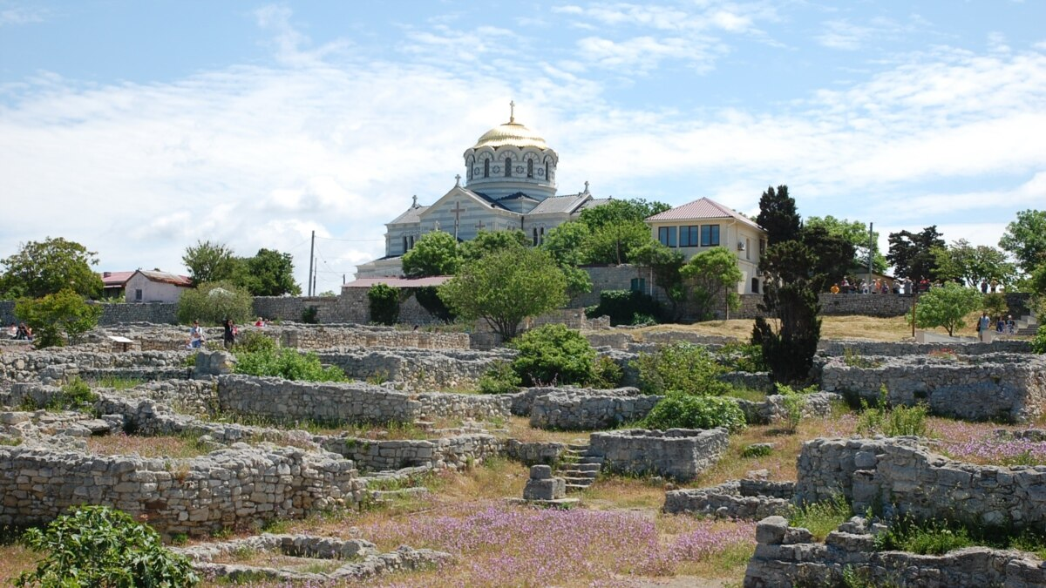
ПОНЯТИЕ НАСВАЯ
2
Название этого вещества, по-видимому, связано с тем, что раньше для его изготовления применяли растение «нас».
Насвай вид слабого наркотического изделия, традиционный для Центральной Азии.

Slide 4
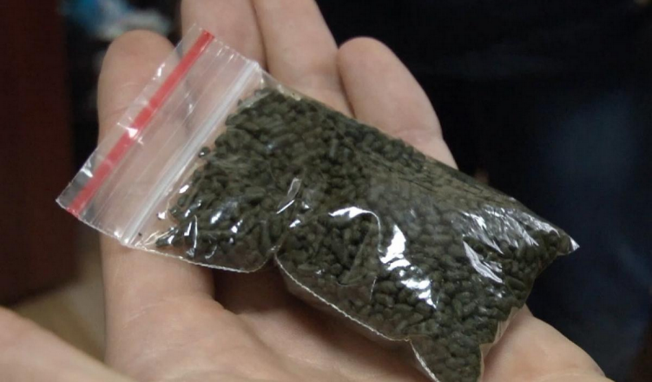
ОСОБЕННОСТИ НАСВАЯ
3
Очень проблематично выявить признаки его употребления.
Является общедоступным веществом, в отличие от сигарет и спиртных напитков, продажа которых разрешена только лицам, достигшим 18 лет.

Slide 5
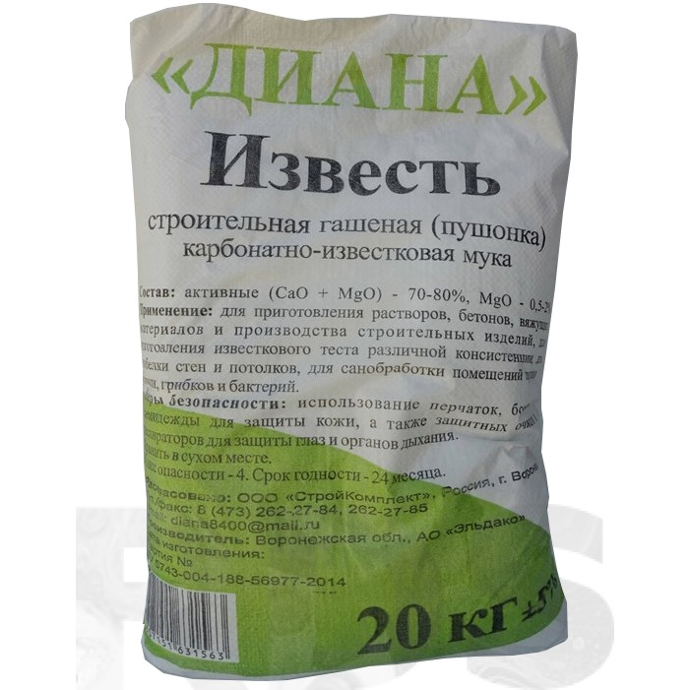
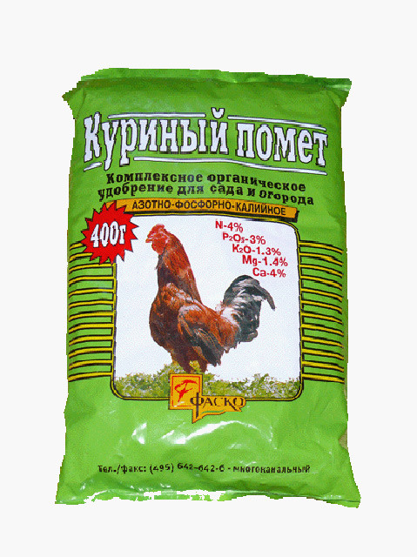
Состав НАСВАЯ:
4
Махорка;
Табак;
Гашеная известь;
Зола растений;
Табачная пыль;
Клей;
Куриный помет.
Иногда к «НАВОЗУ» подмешивают сухофрукты и приправы.

Slide 6
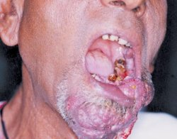
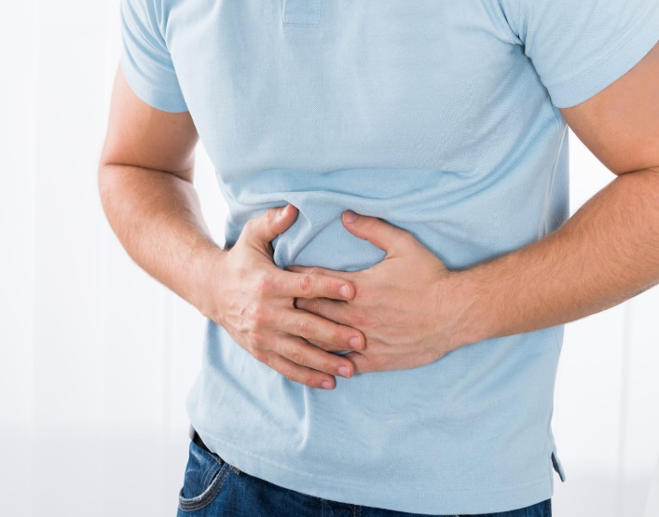
УПОТРЕБЛЕНИЕ НАСВАЯ
5
Насвай не курят, а «закладывают» под нижнюю, или верхнюю губу и держат там в ожидании «эффекта». В таком случае рот покрывается волдырями и язвами.
Проглоченная слюна может в будущем вызвать постоянную тошноту, рвоту и понос.
Именно рвота описывается как основной компонент воздействия насвая.

Slide 7
ВОЗДЕЙТСВИЕ НАСВАЯ
6
Краткосрочный эффект | Долгосрочный эффект
Легкая расслабленность, головокружение, помутнение в глазах, покалывание в руках и ногах | 80 % рак языка, губы и других органов полости рта, а также гортани
Длится 7 минут | Поскольку насвай содержит «экскременты животных», то, потребляя его, чрезвычайно легко заразиться разнообразными кишечными инфекциями и паразитарными заболеваниями, включая вирусный гепатит
Сильное жжение слизистой ротовой полости, тяжесть в голове, апатия, резкое слюноотделение, головокружение, расслабленность мышц | Его употребление отражается на психическом развитии: снижается восприятие и ухудшается память, появляется неуравновешенность

Slide 8
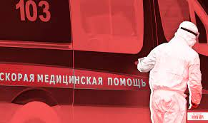
НАСВАЙ – можно отнести также к типу психотропных веществ
7
В последующем тебе может захотеться более «сильных ощущений», потому, что насвай от привыкания перестает действовать и тогда начнутся наркотики.
Так приближается бездна!

Slide 9
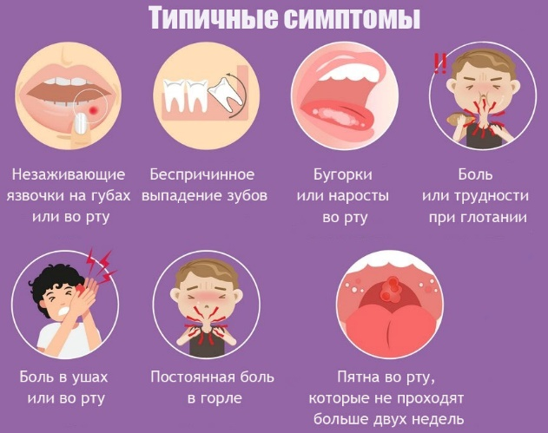
Насвай – это высокая вероятность заболеть онкологическим заболеванием
8
Представь ты закончил школу, вскоре колледж/университет, устроился на престижную и высокооплачиваемую работу, но в один неожиданный момент узнаешь, что у тебя рак.
«Плохой конец в истории, неправда ли?»
Врачи констатируют, что 8 из 10 случаев – это вещество, приводит к онкологическим процессам в ротовой полости.
Задумайся об этом!

Slide 10
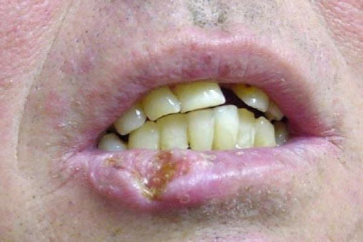
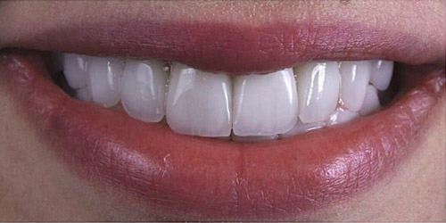
НАСВАЙ ВЫЗЫВАЕТ РАЗРУШЕНИЕ ЗУБОВ
9
ВЫБОР ЗА ТОБОЙ!

Slide 11
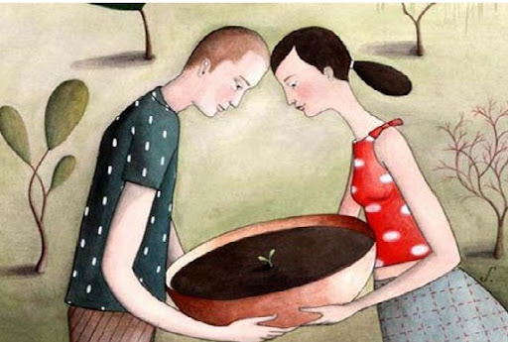
НАСВАЙ ВЫЗЫВАЕТ БЕСПЛОДИЕ
10
Задумайся ты уже взрослый, у тебя есть любимый человек, но увы врачи ставят диагноз – БЕСПЛОДИЕ. А все потому, что когда-то в подростковом возрасте из-за глупости употребил насвай.
Сейчас пока ты молодой тебе кажется, что повзрослеешь ты очень не скоро, на самом деле это не так.
Твои ошибки в будущем могут повлиять на всю жизнь!

Slide 12
ЮРИДИЧЕСКАЯ ОТВЕТСТВЕННОСТЬ
11
По данным фактам неоднократно были возбуждены уголовные дела по статье 238 УК РФ (производство, хранение, перевозка либо сбыт товаров и продукции, выполнение работ или оказание услуг, не отвечающих требованиям безопасности). Наказание – лишение свободы сроком на 1 год. Наказание несут лица, достигшие 16 лет.
Уголовная ответственность
Административная ответственность
За продажу насвая несовершеннолетнему, виновные граждане будут оштрафованы на сумму от 20 до 40 тысяч рублей; на должностных лиц - от 40 до 70 тысяч рублей; на юридических лиц - от 150 до 300 тысяч рублей.

Slide 13
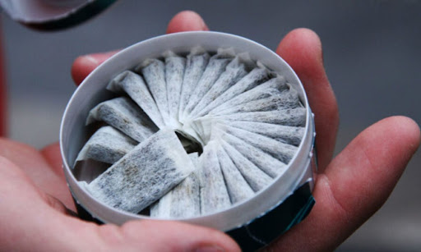
ПОНЯТИЕ СНЮСА
12
СНЮС — это вид табачного изделия, который помещают между верхней и нижней губой и десной на длительное время. Никотин из табака поступает в организм, а снюс относится к бездымному табаку.

Slide 14
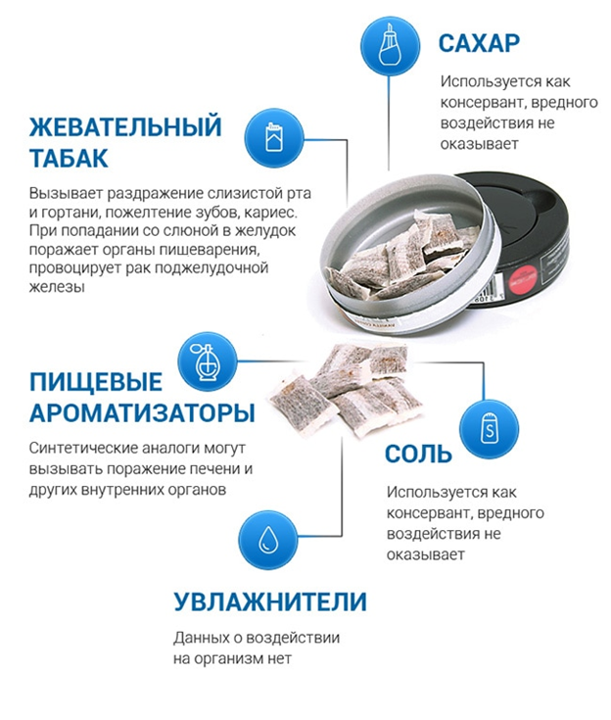
Состав СНЮСА:
13
Табак;
Вода;
Сода, для усиления вкуса;
Сахар и соль (как консерванты);
Ароматизаторы.

Slide 15
ПОСЛЕДСТВИЯ УПОТРЕБЛЕНИЯ СНЮСА
14
Остановка роста;
Повышенная агрессивность и возбудимость;
Нарушение памяти и концентрации внимания;
Высокий риск развития онкологических заболеваний, прежде всего желудка, печени, полости рта;
Ослабление устойчивости к инфекционным заболеваниям.
Подростки, впервые использовавшие табак в виде снюса , в течение ближайших четырех лет становятся курильщиками сигарет.

Slide 16

ЗАПРЕТ СНЮСА И НАСВАЯ
15
Федеральным законом ст.14.53 КоАП РФ внесены изменения, в соответствии с которыми на территории Российской Федерации теперь полностью запрещена оптовая и розничная продажа не только насвая, но и «снюса».

Slide 17
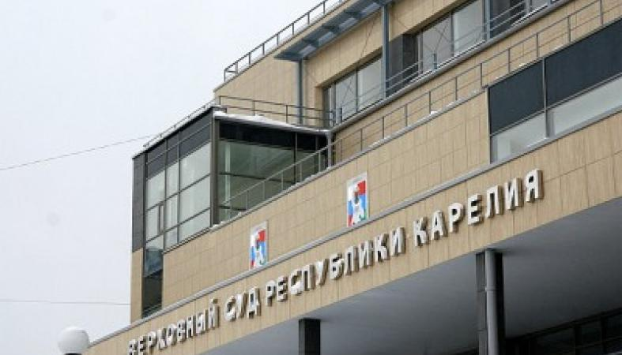
ПРИМЕРЫ ЖИЗНЕННЫХ СИТУАЦИЙ
16
ТРОИХ ЖИТЕЛЕЙ КАРЕЛИИ ОСУДИЛИ ЗА КОНТРАБАНДУ СНЮСА ИЗ ШВЕЦИИ
Установлено, что мужчины купили в Швеции 301 блок сосательного табака (снюса). Его реализация в России запрещена. Суд назначил подсудимым наказание в виде условного лишения свободы на 5 лет, 4 года 6 месяцев и 3 года 6 месяцев, штрафы в размере 300 тысяч, 250 тысяч и 100 тысяч рублей.

Slide 18
Методы отказа от снюса или насвая
17
Необходимо для начала осознанное намерение победить вредную привычку.
Методы
Постепенно
Одномоментно

Slide 19
Презентация подготовлена в рамках работы Центра правового просвещения и профессиональной адаптации студентов ВСГУТУ.
Руководитель Центра: д.ю.н., доцент Е.И. Попова
Презентация подготовлена: Первой Кристиной Олеговной, студенткой группы Б579-01, юридического факультета ВСГУТУ
Материал подготовлен по состоянию на 01.12.2021 г.

Slide 20


